Slide 1

Как полнотекстовые и реферативные аналитические базы данных улучшают работу исследователей и библиотекарей
How full text article databases and abstract & citation databases help researchers and librarians
YILDIZ KYDYRALIEVA
ELSEVIER BV
ACCOUNT MANAGER
TURKEY AND CENTRAL ASIA

Slide 2
Являясь мировым лидирующим издателем научных и медицинских материалов,Elsevier содействует более чем 30 миллионам ученым, студентам, профессионалам различных отраслей по всему миру.

Slide 3
История Elsevier
Название «Эльзевир» происходит от оригинального названия издательского дома Эльзевира, принадлежащей семье типографов-издателей, основанного в 1580 году.
На данный момент штаб-квартира глобальной компании находится в Амстердаме, в штате которой более 7 000 людей в 24 странах.
Знаком является вяз, увитый виноградом, который срывает философ, стоящий перед деревом, Оригинальный девизом -Non solus (это знак лейденской типографии) что в переводе с латинского, означает Не одинок, впервые был использован Исааком Эльзевиром в Лейдене (город, Нидерланды) в 1620году.

Slide 4




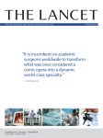

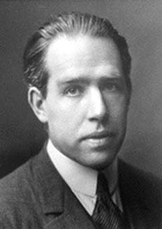
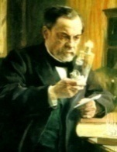
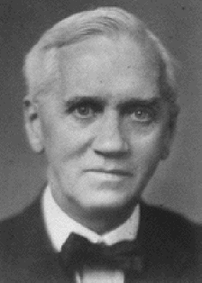

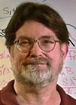



Давние Традиции....
Последняя и самая лучшая работа Галилея была издана в 1638 г изательским домом Elsevier. Discorsi e Dimostrazioni Matematiche считается первым и важнейшим описанием современной физики
Niels
Bohr Physics
Louis
Pasteur
(Chemistry)
Alexander Fleming
Medicine
Albert Einstein Physics
George F. Smoot Physics
John C. Mather Physics
Roger D. Kornberg Chemistry
Craig C Mello Medicine

Slide 5


ЧТО ТАКОЕ
?
Полнотекстовая база журналов и книг Science Direct
Издательство предлагает в электронном виде около 10 миллионов полнотекстовых статей, 2500 научных журналов, 10 000 книг по всем предметным областям науки, техники и медицины. Ядро коллекции составляют журналы с высшим индексом цитируемости, которые по праву возглавляют все международные рейтинги научной периодики. Авторы и редакторы – это лучшие специалисты в своих областях по всему миру.

Slide 6
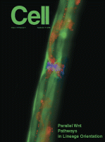
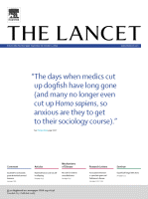





СОДЕРЖАНИЕ SCIENCE DIRECT
11 миллионов полнотекстовых статей из более чем 2,500 научных рецензируемых журналов Elsevier
23 Subject Collections ( Тематических сборников)
Архивы с 1823 г.
Доступны статьи в предпечатной подготовке Articles in Press
90+ Релеватных работ
141 Периодических книг в 6 томах (63 названий)
6 серий справочников (164 названий)
15,000 электронных книг
Notes:
6
KITAP CESITLERINI VE OZELLIKLE REFERANS KAYNAKLARINI DA VURGULAMAK DA YARAR VAR

Slide 7
Доля Статей
Share of Journal Articles Published
Our Scientific Disciplines
Environmental Sciences
Earth Sciences
Social Sciences
26%
Elsevier
Life sciences
26%
Maths & computer science
Others
Others
Physics
Wiley-Blackwell
Chemistry & Chemical Engineering
Health sciences
APS
IOP
Springer
IEEE
Taylor & Francis
AIP
ACS
Materials Science & Engineering
Wolters Kluwer
Over one million English language research
articles published globally each year
300,000 English language research
articles published with Elsevier today
Notes:
ScienceDirect covers about 24.4% of the world’s full-text scientific, technical and medical (STM) information across 24 fields of science.

Slide 8
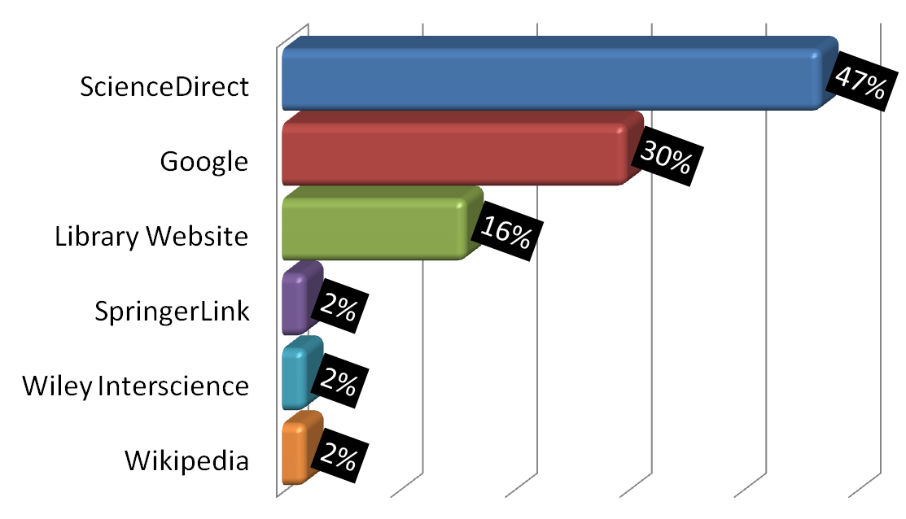
Предпочтение Исследователей онлайн поисковиков
Source: 2009 SMS Research

Slide 9
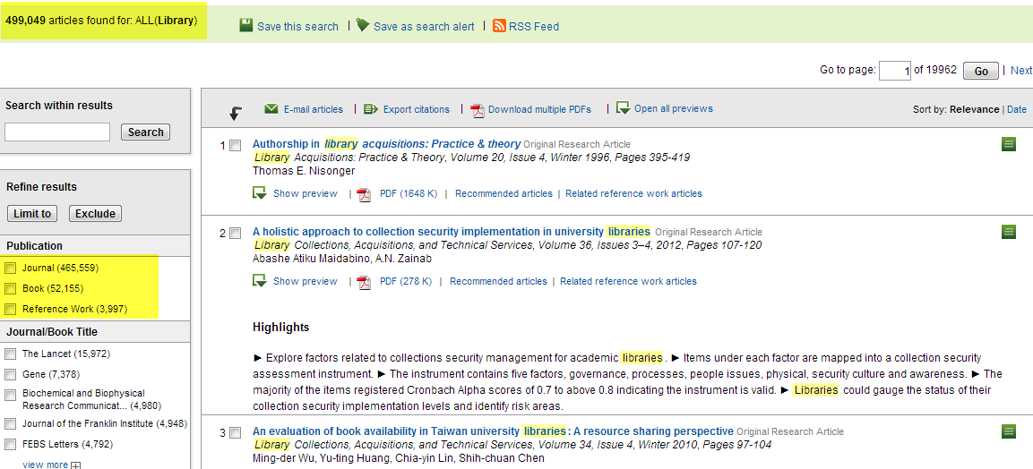
Поиск в Science Direct

Slide 10
Что такое Scopus?
Крупнейшая в мире база данных Рефератов и Цитирования
Scopus – самая содержательная база данных в области научно-технической и медицинской информации в мире. Scopus была разработана издательством «Эльзевир» (Elsevier) в сотрудничестве с 21 исследовательским институтом и 300 ведущими учеными из разных стран мира. Ежедневно обновляющаяся база данных Scopus охватывает более 20 тысяч научных журналов, от 5000 крупнейших научных издательств, 50 миллионов рефератов научных статей, и позволяет пользователям быть в курсе самой актуальной научной информации. Ведь некоторые рефераты появляются в базе данных до выхода печатной версии.
Пользователи Scopus могут ознакомиться с патентами, материалами научно-технических конференций, а также оценить качество научной работы, научной деятельности отдельного автора или института, сравнить журналы, основываясь на цитировании научных работ и анализе авторских профилей, и профилей организаций

Slide 11
СОДЕРЖАНИЕ SCOPUS
Широчайший источник для научных ответов
Индексирует более чем 20,500 названий:
20,500 рецензируемых журналов (включая 1,200 Журналов Open Access ).
600 торговые публикации.
360 книжных серий
5.3 миллионов докладов с конференций и журналов.
49 миллионов записей:
22 миллилнов записей с сылками с 1996 (из которых 78% включают пристатейную литературу).
20.5 миллионов записей с1996 до 1823 г.
359миллионов научных веб-страниц индексируемых через Scirus.
24 миллионов патентных записей от пяти патентных офисов
Notes:
WORLD’S LARGEST ABSTRACT & CITATION DATABASE

Slide 12
Области применения Scopus
• Получение новейшей информации по любому направлению научных исследований
• Получение полных данных по всем авторам и организациям, публикующимся в интересующей области
• Обзор цитируемости научных статей, с помощью которого можно проводить анализ работ отдельного автора или отдельной организации
• Анализ научной производительности ученого и организации
• Анализ и сравнение качества научных журналов
• Объективное представление о том, в каких изданиях лучше публиковаться

Slide 13
Книги: обнавление
40,000 к концу
2013!
20,000 к Августу 2013!
We will have 40,000 books by January 2014

Slide 14
Широта охата по предметным областям
Physical Sciences 6,600
  Chemistry
  Physics
  Engineering
  etc.,
Health Sciences 6,300
  (100% Medline)
  Nursing
  Dentistry
  etc.,
Social Sciences
6,350
  Psychology
  Economics
  Business
  A&H
  etc.,
Life Sciences
4,050
  Neuroscience
  Pharmacology
  Biology
  etc.,
Более 20,500 журналов индексированных в Scopus, журналы могут освещять более одной предметной области
Notes:
Scopus has a breadth of coverage across different subject areas. The database is divided in four major subject areas that all have a significant number of titles covered. Interesting to mention is that Scopus also covers 100% of Medline titles. For Arts & Humanities the coverage has significantly increased in 2009 and 2011,meaning that for this subject area Scopus now also has comprehensive coverage of the most relevant and high quality titles.

Slide 15
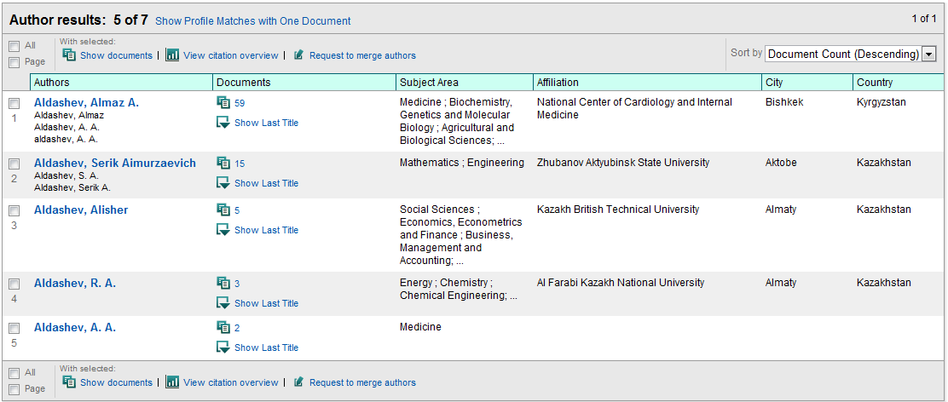
Поиск информации в Scopus

Slide 16
Более широкий охват чем у ближайшего конкурента
Scopus (Total: 19,809)
Web of Science
(Total: 12,311)
8,432
11,377
934
Scopus added value
http://adat.crl.edu/
Notes:
Scopus also has broader coverage than its nearest peer Web of Science. Here, a comparison of the content coverage of Scopus and WOS is shown. Title comparisons can be done by using the publically available Academic Database Assessment Tool from JISC (URL shown). The title lists of Scopus (19,000 titles) and WOS (11,500 titles) are compared resulting in 10,500 overlapping titles covered in both databases and almost 8,500 titles that are covered in Scopus but not in WOS. This is the Scopus added value, that gives you access to more titles and a more accurate view of the research landscape.
[Note: the 874 WOS-unique titles are mostly mismatches of the ISSN or title name, titles that have split or merged, or a result of time delay of the moment the title lists were provided and compared.]

Slide 17
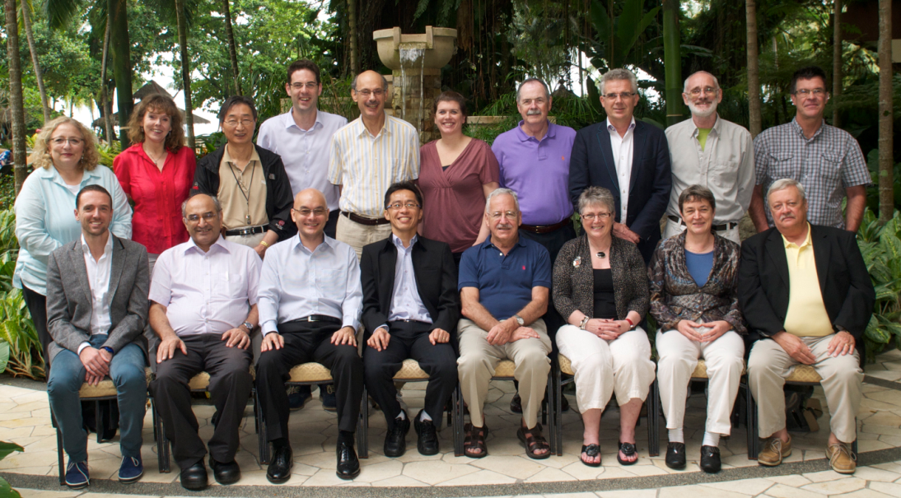
Более широкий охват не значит более низкие стандарты
Журналы выбираются независимым Консультативным комитетом по
Выбору содержания (CSAB)
Акцент на качество выбора :
Предоставлять точные и релевантные результаты поиска для пользователей
Не разбовлять результаты поиска содержанием низкого качества
Поддержание имеджа Scopus как признанного автаритета
Поддержка уверенности что Scopus “отражает истину”
Гарантия того, что журналы выбранные в Scopus отвечают самым высоким этическим стандартам

Slide 18
Критерии выбора Scopus
Journal policy | Convincing editorial concept/policy Level of peer-review Diversity in geographic distribution of editors Diversity in geographic distribution of authors
Quality of content | Academic contribution to the field Clarity of abstracts Quality and conformity with stated aims & scope Readability of articles
Journal standing | Citedness of journal articles in Scopus Editor standing
Regularity | No delay in publication schedule
Online availability | Content available online English-language journal home page Quality of home page
Minimum criteria
Peer-review
English abstracts
Regular publication
References in Roman script
Publication ethics statement

Slide 19
Наукометрические показатели в Scopus
H-index
SNIP и SJR

Slide 20
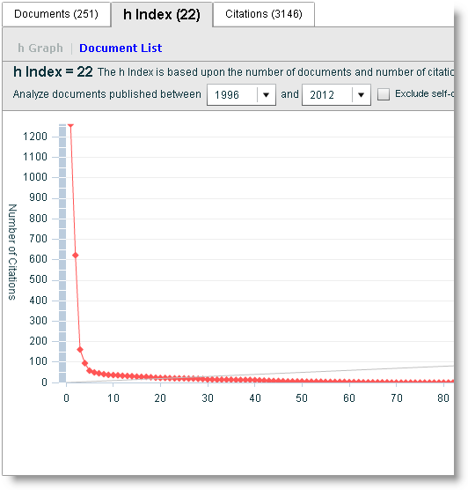

H-Index – Хорхе Хирш (физик , 2005)
Индекс Хирша является количественной характеристикой продуктивности ученного, основанной на количестве публикаций и количестве цитирований этих публикаций.
Ученный с индексом h опубликовал h статей, на каждую из которых сослались как минимум h раз
cited 22 times
or more
22 papers

Slide 21


SJR and SNIP are strong metrics
SCImago Journal Rank – SJR (оценка научного престижа работ ученых)
Prestige metric – similar to Google PageRank
Citations are weighted depending on the status of the source they come from
Developed by SCImago – Felix de Moya (CSIC), University of Granada
Source-Normalized Impact per Paper – SNIP
(стандартное влияние источника на статью)
SNIP measures contextual citation impact
Every citation is counted as 1 citation – similar to Impact Factor
SNIP is field normalized, dependent on likelihood of citation in subject field
of source
Developed by Henk Moed, CWTS , Leiden University.
Citations received by journal J in 2009 from A,R,CP to A,R,CP published in 2006-2008
Underlying calculation for both metrics
‘2009 Impact’
=
A,R,CP published in J 2006-2008

Slide 22
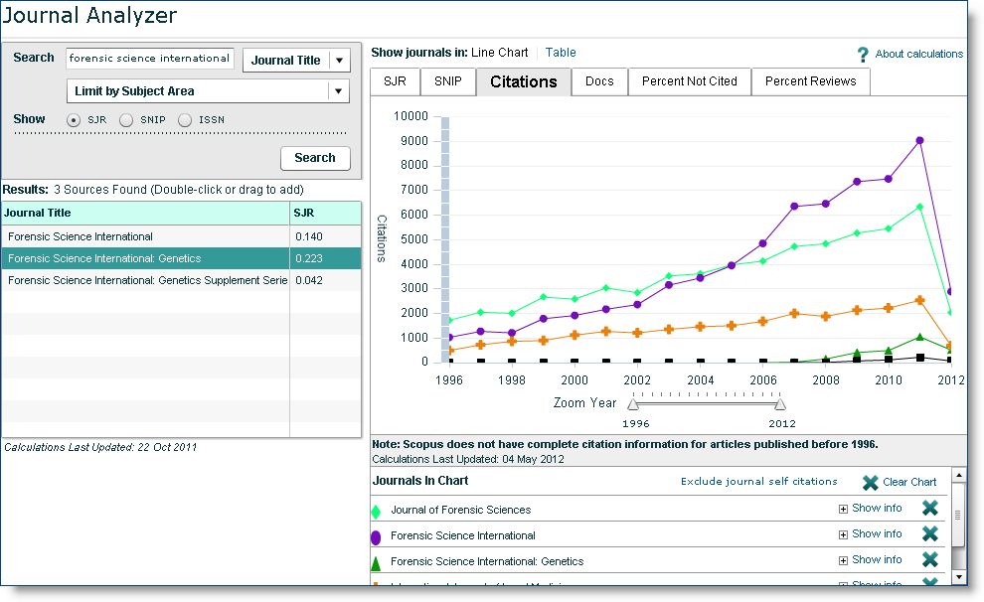
Больше анализа используя Scopus
Journal Analyzer

Slide 23
Elseveir Для Библиотекарей
Все возрастающий прессинг по демонстрации отдачи от вложенных средств и сокращение бюджета на подписку ставят библиотеки в сложные рамки осуществления оптимального информационного обеспечения своих пользователей.
Ресурсы издательства «Эльзевир» помогут библиотекам:
обеспечить своих пользователей современной, ежедневно обновляющейся, качественной научной информацией (Science Direct, Scopus и др.) и инновационными информационными решениями, 24 часа в сутки, 7 дней в неделю
сэкономить «место на полках» и облегчить поиск научной информации единым поисковым запросом по многочисленным, проверенным источникам информации
обеспечить своих пользователей беспрепятственным переходом от одного ресурса к другому (и не только издательства «Эльзевир») посредством использования гиперссылок
объективно определить целесообразность печатной подписки (самых востребованных и цитируемых журналов по любой области знаний) и определиться с электронной подпиской
использовать один-два продукта вместо десятка разнородных баз данных для единого поиска, экономя бюджет
вести постоянный мониторинг востребованности ресурсов (Usage reports) и управлять доступом в рамках своей организации (AdminTool)
повысить статус библиотеки в организации как информационного центра
а также присоединиться к миллионному сообществу библиотекарей, использующих ресурсы «Эльзевир», поучаствовать в профессиональных тренингах Elsevier TrainingDesk и ознакомиться с опытом работы своих коллег (Library Connect) по всему миру.

Slide 24
Учебные ресурсы:
http://info.scopus.com
http://info.sciencedirect.com
ScienceDirect userguide: http://elsevierscience.ru/files/pdf/ScienceDirect_User_Guide_RUS.pdf
Scopus User Guides: http://elsevierscience.ru/files/pdf/SciVerse_Scopus_User_Guide_RUS.pdf
http://trainingdesk.elsevier.com/products/ScienceDirect
http://trainingdesk.elsevier.com/products/Scopus

Slide 25


Рахмат!
Teşekkürler!
Спасибо!
Yildiz Kydyralieva
y.kydyralieva@elsevier.com
www.twitter.com/elsevierCAsia
www.facebook.com/elsevierCAsia

